Slide 1
湖南智擎科技
机器学习
敖凌文

Slide 2
机器学习概述
目录
常用的机器学习算法
sklearn快速入门

Slide 3
机器学习概述

Slide 4



机器学习概述--什么是机器学习
任务
经验
A computer program is said to learn from experience E with respect to some class of tasks T and performance measure P, if its performance at tasks in T, as measured by P, improves with experience E.
性能
机器学习
人类学习
历史数据
生活积累
总结出经验
脑洞
苹果
苹果

Slide 5






机器学习概述--Task
分类
训练数据
测试数据
=
苹果
=
香蕉
=
苹果
=
苹果
=
香蕉
香蕉

Slide 6



机器学习概述--Task
回归
训练数据
测试数据
=
5.1
=
3.5
=
3.2
=
7.8
7.2
=
2.5

Slide 7






机器学习概述--Task
训练数据
聚类
簇A
簇B
簇C

Slide 8
机器学习概述--Experience
根据机器学习算法训练得到模型
if Red*0.7+Green*0.6+Blue*0.2+Circular*1.7+Curved*1.5+50>500:
return Apple
else:
return Banana
苹果

Slide 9
机器学习概述--Performance
模型好不好？
分类
acc
recall
precision
f1 score
auc
......
回归
mse
rmse
mae
r2 score
explained variance score
......
聚类
homogeneity score
Rand Index
fowlkes mallows score
......
怎样使用这些指标来评估模型的好坏？
k折-交叉验证(k-fold cross validation)

Slide 10
机器学习概述--Performance
怎样进行k折-交叉验证？
对训练集进行k次划分，计算k次模型在验证集上的平均性能
训练集
假设k=5
验证集
训练集
训练集
训练集
训练集
acc=0.87
训练集
验证集
训练集
训练集
训练集
acc=0.85
训练集
训练集
验证集
训练集
训练集
acc=0.79
cv acc=0.852
训练集
训练集
训练集
验证集
训练集
acc=0.92
训练集
训练集
训练集
训练集
验证集
acc=0.83

Slide 11
常用的机器学习算法

Slide 12
常用的机器学习算法--简介
线性回归
kNN
分类
逻辑回归
SVM
Lasso回归
Adaboost
回归
朴素贝叶斯
随机森林
Ridge回归
决策树
聚类
softmax回归
神经网络
ElasticNet
感知机
GBDT
......
......
....
k-Means
GMM
DBSCAN
Agglomerative
Spectral
......

Slide 13
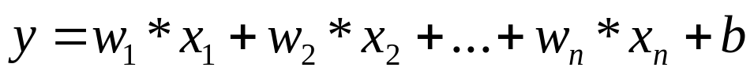

常用的机器学习算法--线性回归
线性回归
预测值
参数1
特征1
参数2
特征2
参数n
特征n
参数n+1
楼间距 | 小区等级 | 内框面积 | 单价
10 | 3 | 120 | ？

Slide 14
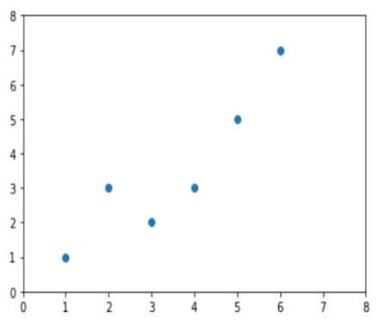
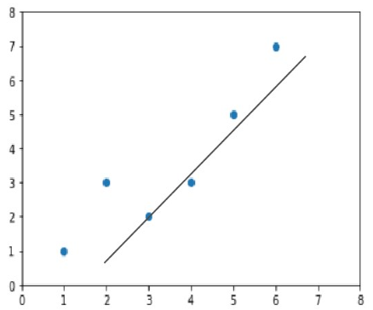
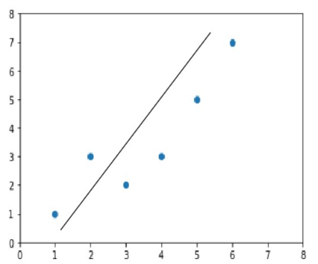
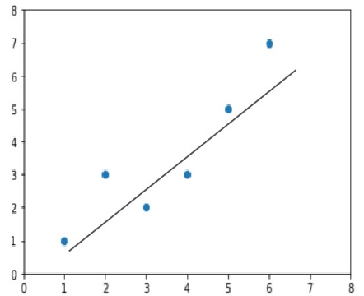
常用的机器学习算法--线性回归
训练集
模型1
模型2
模型3

Slide 15
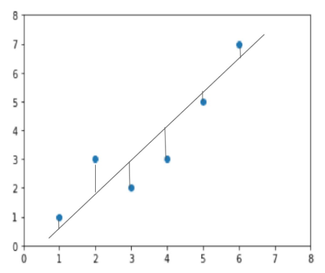
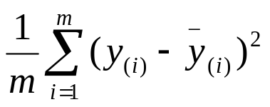
常用的机器学习算法--线性回归
损失函数
训练集有m条数据
第i条数据的标签
第i条数据的预测值
损失值的值越小越好

Slide 16
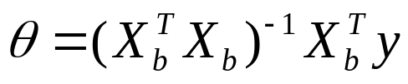




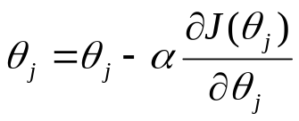
常用的机器学习算法--线性回归
怎样找到合适的参数使得损失值越小越好？
1.正规方程解
10000
12
800
23
偏置 | 楼间距 | 小区等级 | 内框面积
1 | 10 | 3 | 120
1 | 11 | 5 | 110
15280
16662
X
=
2.梯度下降
repeat until convergence
for every

Slide 17
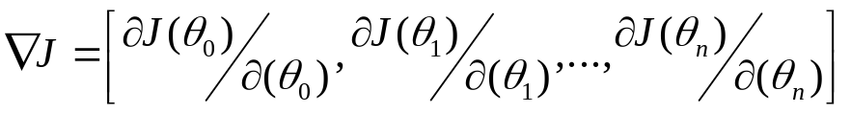





常用的机器学习算法--线性回归
什么是梯度？
每个参数对函数的偏导，排成一个向量
梯度的方向是函数值增长最快的方向
梯度的方向

Slide 18


常用的机器学习算法--线性回归
什么是梯度下降？
repeat until convergence
for every

Slide 19
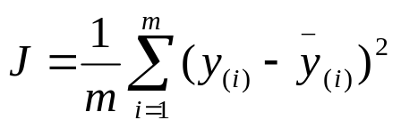
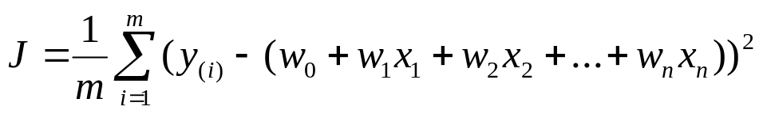
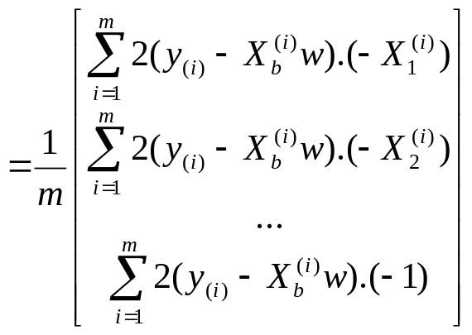
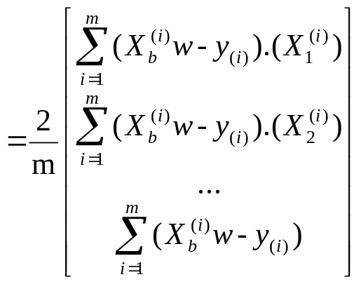
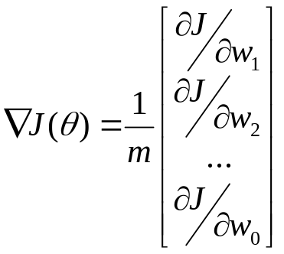

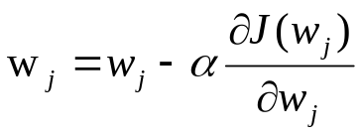
常用的机器学习算法--线性回归
怎样使用梯度下降方法求解线性回归的参数？
repeat until convergence
for every

Slide 20
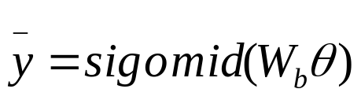
常用的机器学习算法--逻辑回归
逻辑回归是一种二分类算法！不是回归算法！
利用回归的思想进行分类
0.94(是苹果的概率)
回归模型
0.94(是苹果的概率)
苹果
0.06(不是苹果的概率)

Slide 21
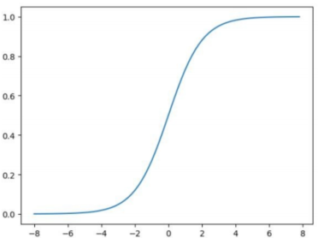
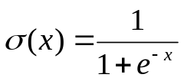
常用的机器学习算法--逻辑回归
sigmoid函数

Slide 22
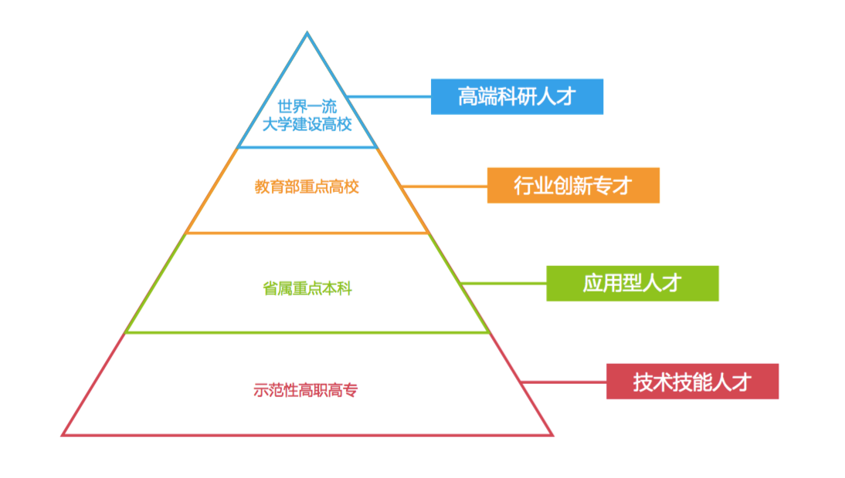
人才培养定位

Slide 23
认识论
数据本身没有价值，价值源自数据引发的后续行为的价值

Slide 24

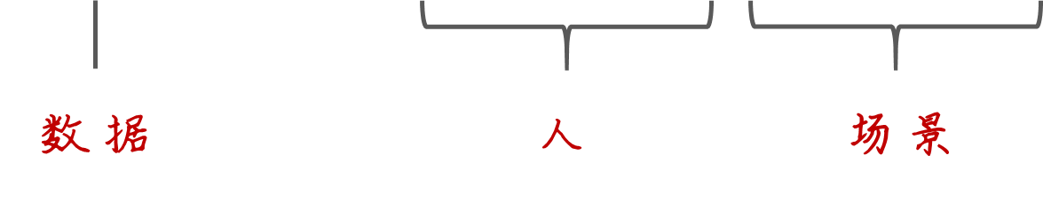
控制论：感知响应模型

Slide 25

人才培养的着眼点
人才培养的着眼点：三要素

Slide 26
能力形成
从人才培养着眼点厘清能力线
  培养通用问题求解能力（人）
  培养大数据领域问题求解能力（数据）
  培养对大数据平台工作原理理解能力与平台架构设计能力（数据）
  培养数据应用能力与大数据产品开发能力（场景）

Slide 27
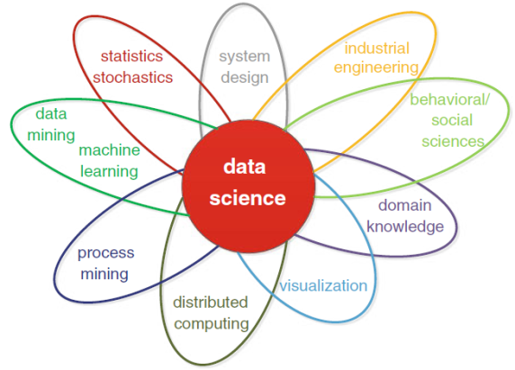
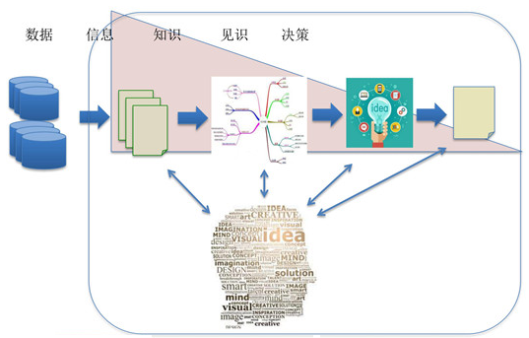
学科交叉融合
数据科学 = 思维 + 计算机科学 + 统计 + 应用
  首先，建立问题、量化、算法、计算、数据相关思维方式；
  其次，了解数据清理、集成、探索等相关技术；
  最后，领域知识铸就的洞见也至关重要。

Slide 28
维度1
问题理解
分析方法
数据需求
反馈
数据收集
部署
数据理解
评价
建模
数据准备

Slide 29
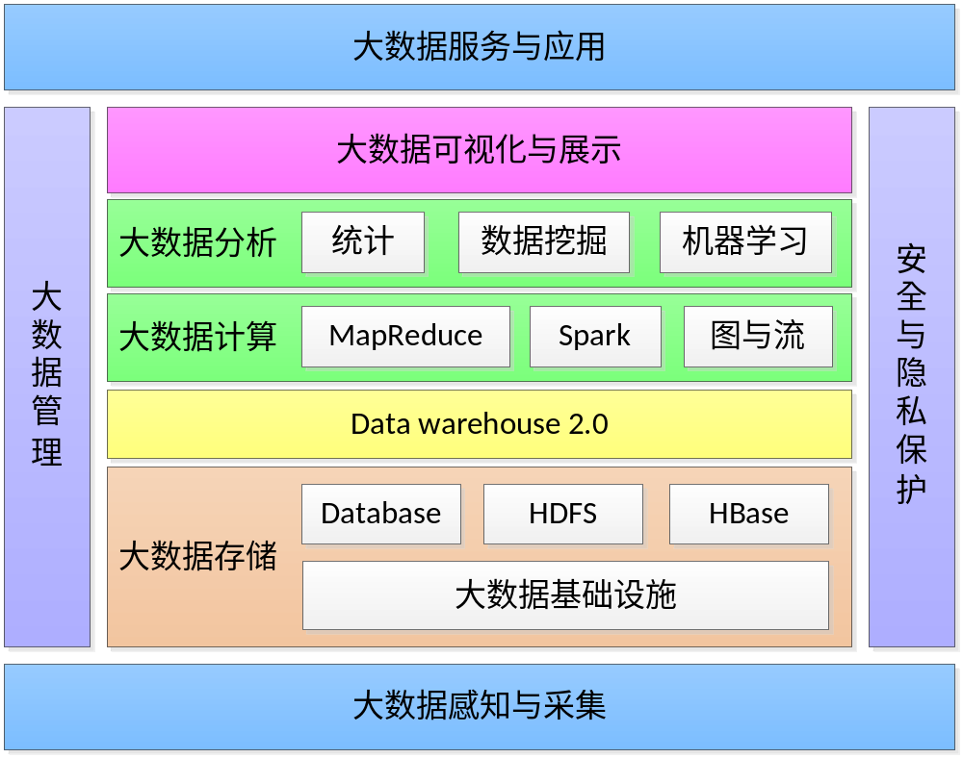
维度2
大数据感知与采集
大数据存储
大数据管理
大数据计算
大数据分析
大数据可视化
大数据服务与应用

Slide 30
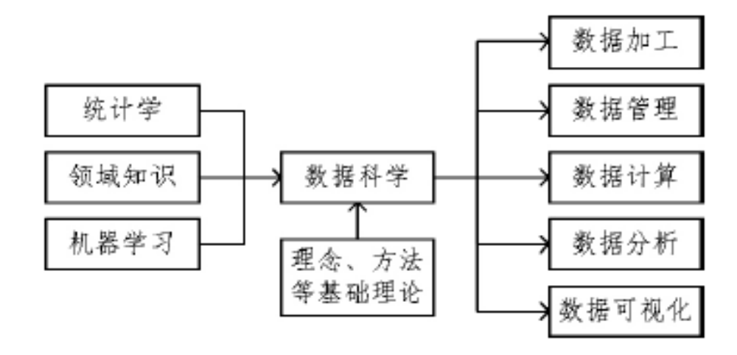
数据科学知识体系

Slide 31
课程体系
从知识体系角度布局课程体系模块，7大模块
  通识教育知识模块：国家有统一规定，遵照执行。
  自然科学知识模块：对接工程认证需求，应予充分考虑。
  数理统计学科知识模块：是大数据领域建模与大数据分析的基础；是对已有典型模型理解、应用、并尝试改进的基础。
  计算机学科知识模块：是理解大数据平台工作原理的基础；是分析各类平台适应范围与性能优劣的基础；是分析平台演进趋势与革新的基础。

Slide 32
课程体系
  数据挖掘与人工智能知识模块：是熟练应用典型算法解决实际问题，以及面向大数据问题域设计大数据核心处理算法的基础。
  大数据平台类知识模块：是了解各类平台适应范围，熟练掌握平台使用方法，高效开发大数据产品的基础。
  专业交叉融合知识模块：除了上述知识模块以外，更重要的是提供灵活的机制，方便学生根据兴趣深入学习其它专业领域知识，熟悉相关专业业务，运用大数据专业知识、方法、技术与基本技能解决面向特定领域的问题。

Slide 33
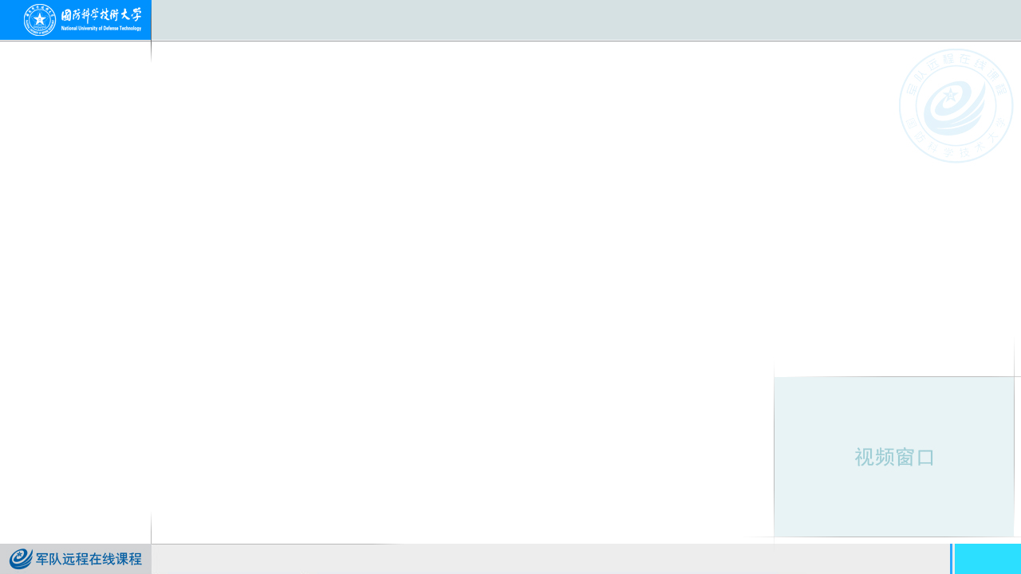
课程体系架构图

Slide 34
能力课程依赖关系
  培养对大数据专业的基本认知能力的课程设置：数据科学导论→大数据企业认识实习（学数据知识到自己感知数据）
  培养通用问题求解能力的课程设置：离散数学→数据结构→算法分析与设计（学会逐步用计算思维来表达并解决问题）
  培养大数据领域问题求解能力的课程设置：科学计算与数学建模→数据仓库与数据挖掘→机器学习与深度学习（现实世界的抽象到求解再有效求解）

Slide 35
能力课程依赖关系
  培养对大数据平台工作原理理解能力与平台架构设计能力的课程设置：计算机组成原理与汇编→操作系统原理→数据库原理→计算机网络原理→分布式系统与云计算→软件工程（架起原理与应用的桥梁）
  培养大数据应用能力与大数据产品开发能力的课程设置：程序设计类课程与程序设计实践→应用基础实践（网络+数据库+Java）→数据处理方法课程设计→大数据编程→大数据综合应用实践→大数据企业生产实习（从易到难强力强化）

Slide 36
培养体系
决 策
知识层次：
能力层次：
课程层次：
应用
用大数据进行管理
实践课
用大数据解决管理问题（领域问题）
基于大数据的决策分析（一般问题）
技术与工具
专业课
方法
对大数据进行管理
专业基础课
理论
大数据的分析结果（知识）
大数据对象与工具（数据）
基础课
数 据

Slide 37
矛盾与思考
对数据专业的理解差异
“硬专业”与学生发展的矛盾
个性化和规范化的矛盾
丰富的学习内容与有限的学分/课时的矛盾
综合能力锻炼与客观评估之间的矛盾
高要求与普遍的厌学、“水课”环境的矛盾
数据专业与同类专业间的竞争

Slide 38
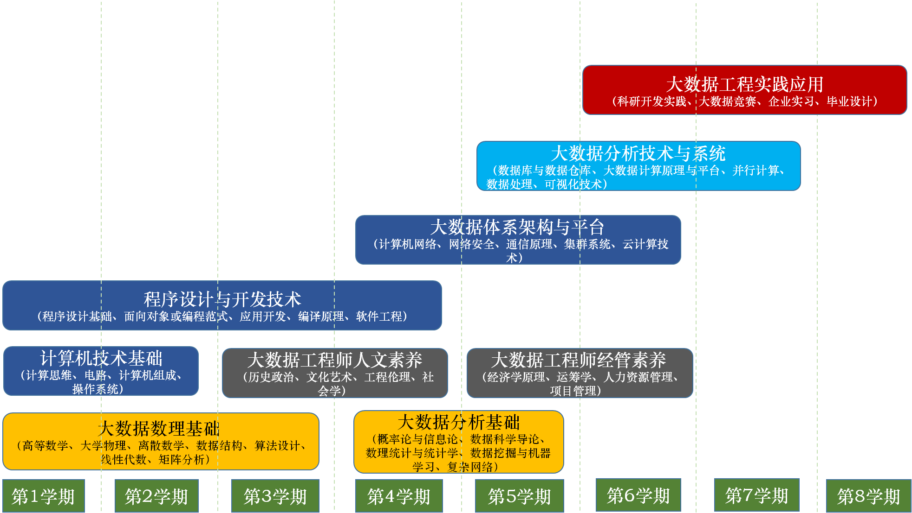
课程体系

Slide 39
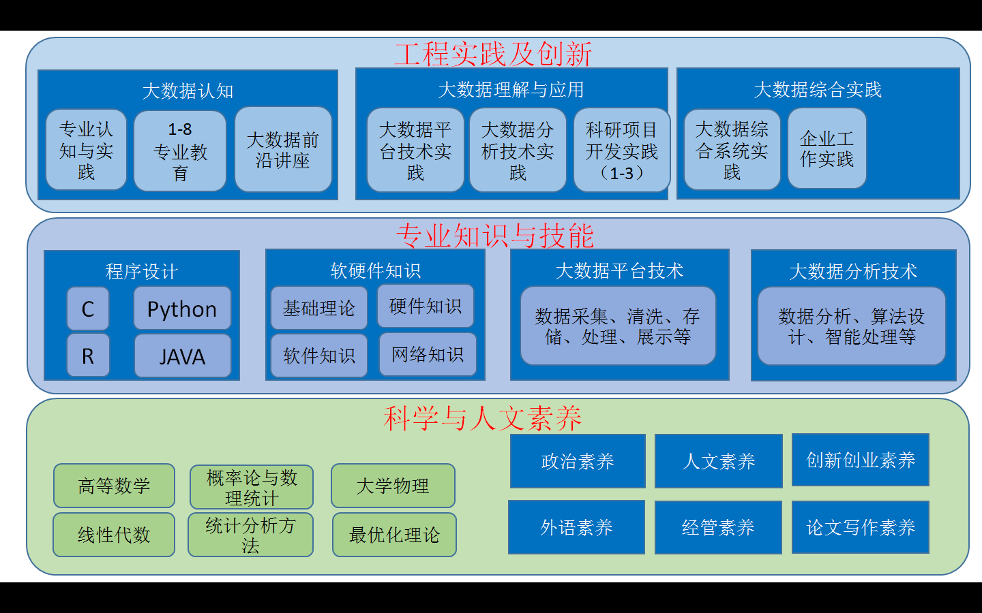
课程体系

Slide 40
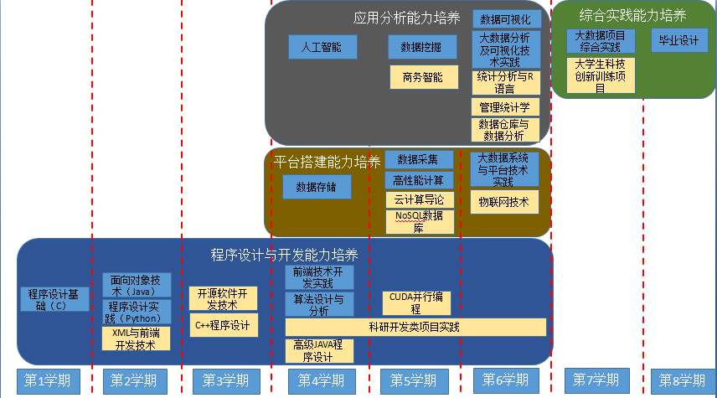
实践创新体系

Slide 41
道法自然
道生一
一生二
二生三
三生万物

Slide 42
阴在阳之内，不在阳之对
“孤阴则不生、独阳则不长，故天地配以阴阳”
阴中有阳
阳中有阴
阴阳互动

Slide 43
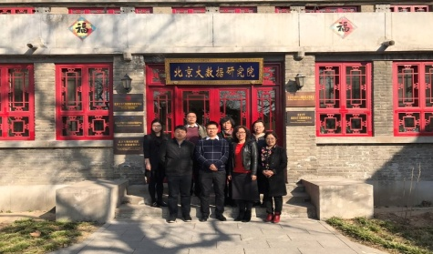

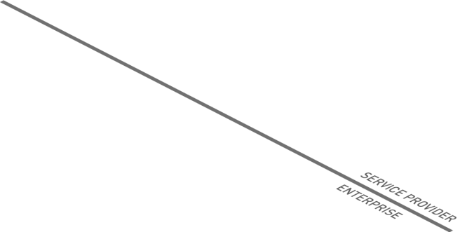



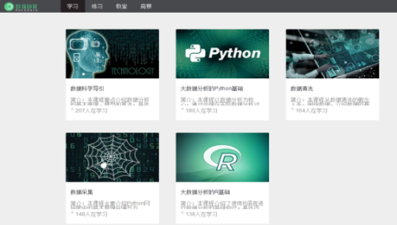




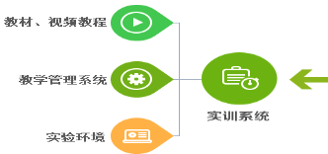
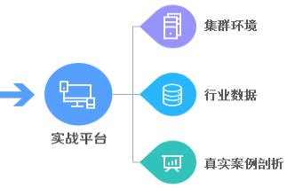
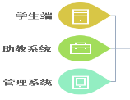


实践创新体系痛点
大数据
计算环境
RVM服务器集群
在线资源
教师桌面
IaaS层平台
桌面服务
外网接入
实践平台
解决“开发环境搭建”的难题
解决“无数据、无案例”的难题

Slide 44
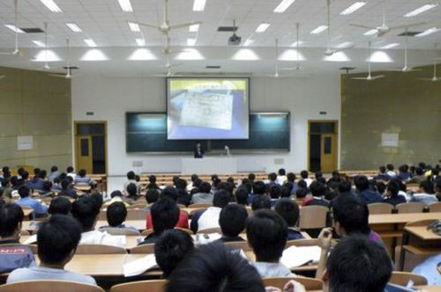
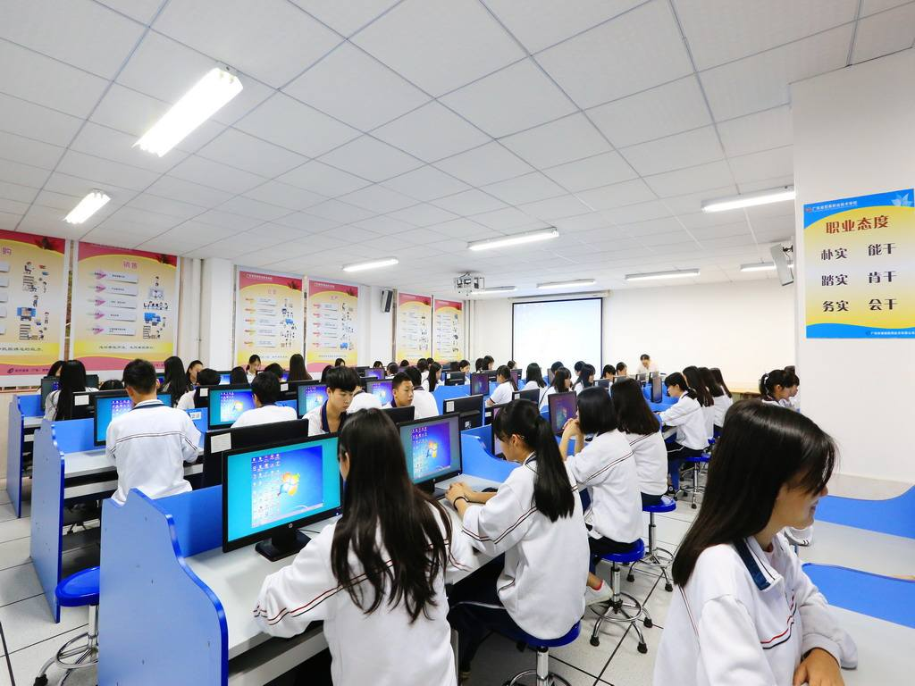
现实场景：高校计算机工程教育面临的困境
各个平台相互独立、利用率低
各个实验相互独立、利用率低
教学资源
平台
教学云
平台
智慧学习
平台
编程实验
大数据实验
云计算实验
物联网实验
AI实验
数据库实验
知识讲授环节
工程实践环节

Slide 45
面临挑战：高校计算机工程教育面临的困境
现有技术和模式面临挑战
缺少实践教学
平台
缺少实践教学
资源
缺少实践评价
体系
教育模式挑战
教学技术挑战
实验构建难
实践项目难以构造
实践体系难以形成
资源共享难
实践体系难以复用
实践案例难以传播
持续评估难
工程能力评测难
教学效果评估难

Slide 46
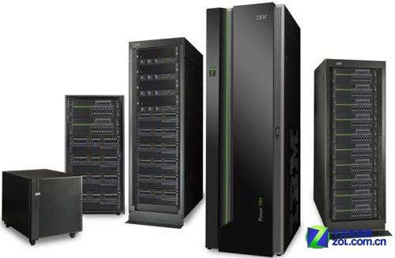




开放共享的教学平台
教学管理
课程实验
综合实训
毕业设计
专业认证
全流程教学活动协同与管理平台
程序设计实验与实训平台及课程资源
软件工程实验与实训平台及课程资源
数据库类实验与实训平台及课程资源
Web开发实验与实训平台及课程资源
人工智能实验与实训平台及课程资源
大数据类实验与实训平台及课程资源
电子技术实验与实训平台及课程资源
其他
实验
平台
…
毕业
设计
(论文)
管理
综合
支撑
平台
科研项目开发管理综合支撑平台
工程教育专业认证综合服务平台
专业课程实验和实训运行支撑平台
毕设科研平台
高校通用性工程教育过程管理与综合服务平台
本地私有云硬件计算资源平台
大规模共有云
计算资源平台

